Slide 1
Dagens program 1
Temperatur og Celsius og Kelvin skalaen
  Skalaernes oprindelse
  Omregning mellem skalaerne
Absolut tryk
  Atmosfæretryk, målertryk og absolut tryk
  Ideale gasser
  Hvad er er idealgas?
  Idealgasligningen
  Stofmængden n
  Gaskonstanten R
  Tilstandsligningen (også idealgasligningen)
  Konstant stofmængde (antal mol n)
  Standardtilstanden (tryk og temperatur)
  Gassers densitet (massefylde)
  Opgave: Simulering af konstant temperatur, konstant volumen og konstant tryk
  Boyle-Mariottes lov (Isoterm)
  Gay-Lussacs 1. lov (Isokor)
  Gay-Lussacs 2. lov (Isobar)
  Daltons lov (gasblandinger)

Slide 2
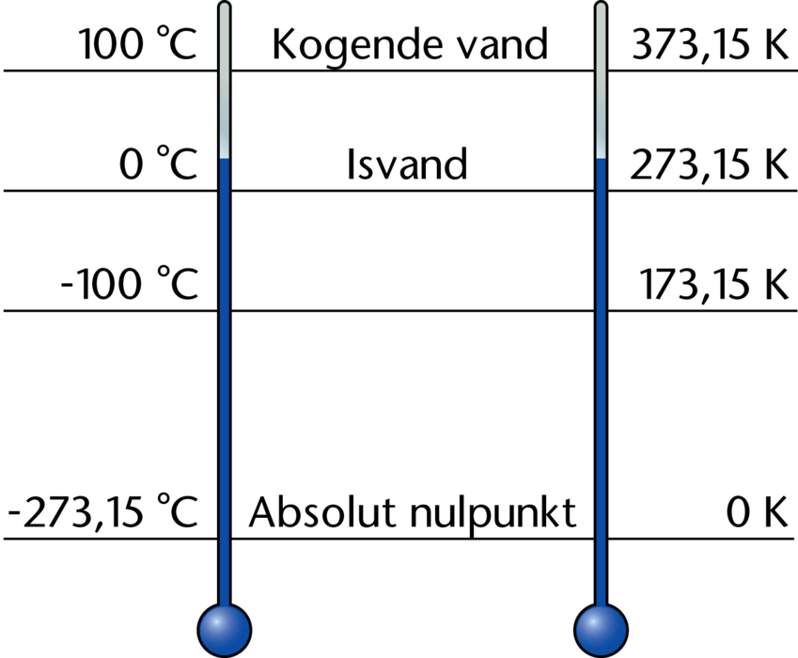
Temperatur og Celsius og Kelvin skalaen

Slide 3
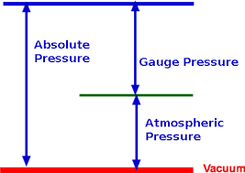
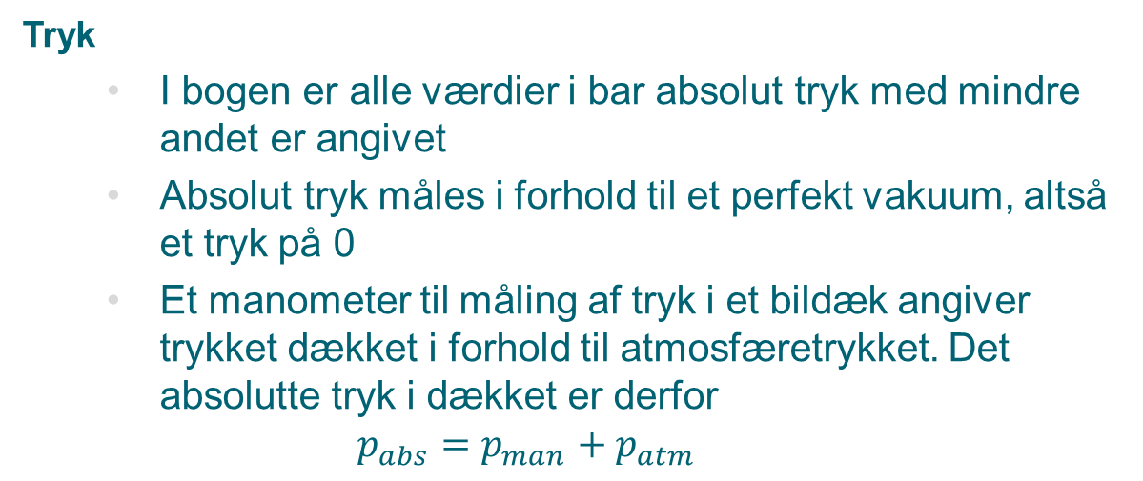
Ideale gasser – absolut tryk
Tryk
  I bogen er alle værdier i bar absolut tryk med mindre andet er angivet
  Absolut tryk måles i forhold til et perfekt vakuum, altså et tryk på 0
  Et manometer til måling af tryk i et bildæk angiver trykket dækket i forhold til atmosfæretrykket. Det absolutte tryk i dækket er derfor
  $$p_{abs}=p_{man}+p_{atm}$$

Slide 4

Ideale gasser – hvad er en idealgas?
En ideal gas findes ikke men er en model der i visse tilfælde passer på reelle gasser, og som gør det let at regne på gassers tryk temperatur og volumen.
I hovedtræk kan en gas siges at være ideal når gassens molekyler (i idealgasmodellen modelleret som partikler) støder elastisk sammen både indbyrdes og med beholderen som gassen befinder sig i.
Der mistes ikke energi i sammenstødende og gassens indre energi påvirkes derfor ikke af sammenstødene.
Gassens molekyler påvirkes udelukkende af en kraft ved sammenstød indbyrdes eller med beholderens sider.

Slide 5
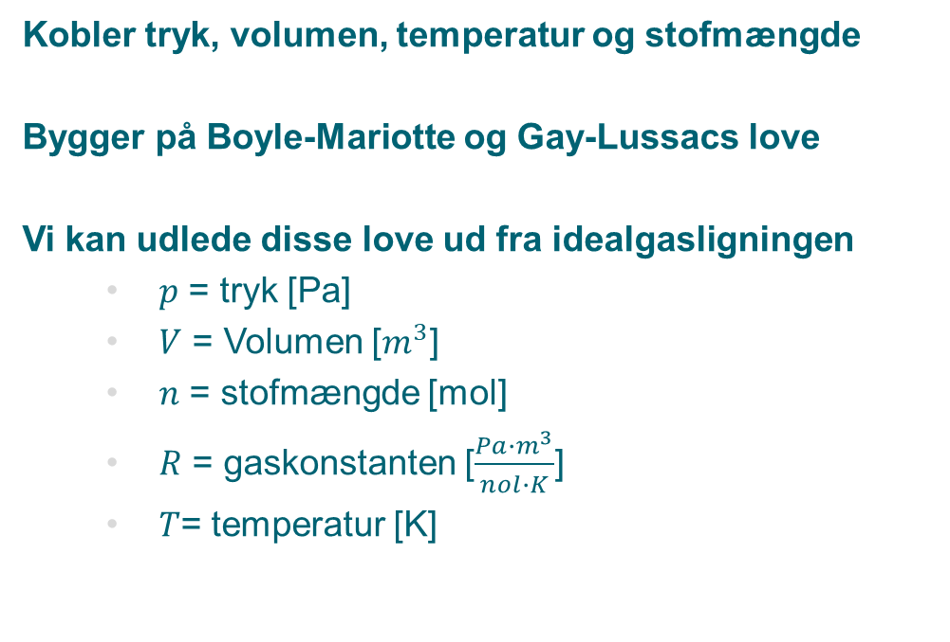
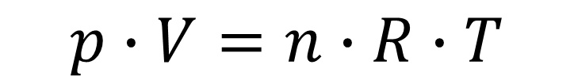
Ideale gasser – idealgasligningen
Kobler tryk, volumen, temperatur og stofmængde
Bygger på Boyle-Mariotte og Gay-Lussacs love
Vi kan udlede disse love ud fra idealgasligningen
  $p$ = tryk [Pa]
  $V$ = Volumen [$m^{3}$]
  $n$ = stofmængde [mol]
  $R$ = gaskonstanten [$\frac{Pa∙m^{3}}{nol∙K}$]
  $T$= temperatur [K]
$$p∙V=n∙R∙T$$
Notes:
Boyle-Mariottes lov: p*V = C (isoterm)
Guy-Lussacs love: p/T = C (isokor)
V/T = C (isobar)

Slide 6

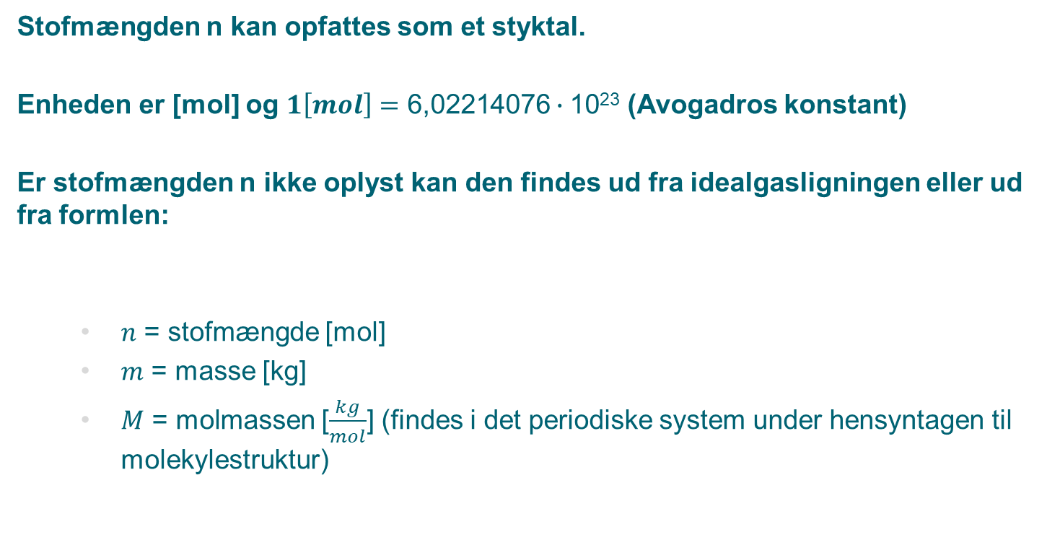
Idealgasligningen – stofmængden n
Stofmængden n kan opfattes som et styktal.
Enheden er [mol] og $1\left[mol\right]=\text{6,02214076}∙\text{10}\text{23}$ (Avogadros konstant)
Er stofmængden n ikke oplyst kan den findes ud fra idealgasligningen eller ud fra formlen:
  $n$ = stofmængde [mol]
  $m$ = masse [kg]
  $M$ = molmassen [$\frac{kg}{mol}$] (findes i det periodiske system under hensyntagen til molekylestruktur)

Slide 7
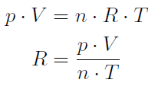

Idealgasligningen – gaskonstanten R
  Gaskonstanten R kan findes ud fra idealgasligningen
Her indsættes standardbetingelserne for tryk og temperatur 273,15K og 1atm (101,325kPa). Volumen for 1 mol gas ved standardbetingelserne er 22,4136L, og dette indsættes ligeledes:

Slide 8

Tilstandsligningen – konstant stofmængde (n)
Tilstandsligningen er bare idealgasligningen hvor stofmængden er konstant
  Med tilstande forstås tilstande en gas kan befinde sig i mht. tryk, temperatur og volumen. Der er ikke tale om forskellige faser!
  Holdes stofmængden konstant kan følgende udtryk opstille ud fra idealgasligningen:
$$\frac{p·V}{T}=konstant$$

Slide 9
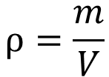



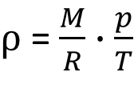
Tilstandsligningen – gassers densitet (massefylde)
  Densiteten for en gas er modsat væsker stærkt afhængig af tryk og temperatur
  Definition på densitet
  Beregning af stofmængden n
  Med udgangspunkt i idealgasligningen kan en formel for gassers densitet udledes
$$ρ=\frac{m}{V}$$
$n$= $\frac{m}{M}$
$$p∙V=n∙R∙T$$
$$p∙V=\frac{m}{M}∙R∙T$$
$ρ$= $\frac{M}{R}∙\frac{p}{T}$
Notes:
Tabeller kan angive M i [g/mol] eller [kg/kmol]

Slide 10
Tilstandsligningen – opgave
Simulering af konstant temperatur, konstant volumen og konstant tryk (10 min.)
  I jeres faste makkerpar skal konstant temperatur, volumen og tryk simuleres vha. nedenstående link. Når I har klikket på linket vælges love.
  Iagttag hvad der sker i forhold til idealgasligningen…. Jeres observationer skulle gerne stemme med ligningen.
  Simulering gaslove
  Vi snakker om jeres observationer efterfølgende

Slide 11


Boyle-Mariottes lov (isoterm tilstandsændring)
En isoterm proces (tilstandsændring) er kendetegnet ved at temperaturen
er konstant over hele processen, eller sagt på en anden måde at der finder
en tilstandsændring sted under konstant temperatur.
Dette må nødvendigvis betyde at:

Slide 12
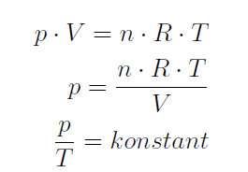

Gay-Lussacs 1. lov (isokor tilstandsændring)
Holdes volumen konstant under en tilstandsændring kaldes det en isokor
proces
Hvilket betyder at vi kan skrive:

Slide 13
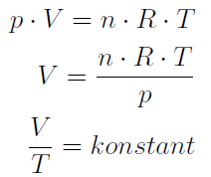

Gay-Lussacs 2. lov (isobar tilstandsændring)
I det sidste tilfælde ses der på en tilstandsændring med konstant tryk, og
som i tidligere tilfælde tages der udgangspunkt i idealgasligningen
Og vi kan derfor skrive:

Slide 14
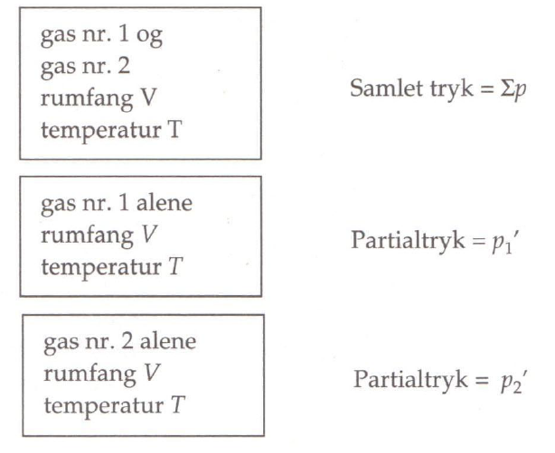

Daltons lov (partialtryk for gasblandinger) 1
Til tider har man ikke en ren gas, men en blanding af flere forskellige gasser.
Her kan en gasblandings tilstandsværdier findes såfremt de to andre er kendte
og tilstandsværdierne for gasserne inden blanding ligeledes er kendte.
Gasserne skal stadig kunne regnes som idealgasser og gasserne der blandes må ikke reagere kemisk med hinanden.
Daltons lov siger at gasblandingens tryk er lig summen af de enkelte
gassers tryk ved samme temperatur og volumen som gasblandingen.

Slide 15


Daltons lov (partialtryk for gasblandinger) 2
Man kan forestille sig at man har den enkelte gas i samme beholder som
man om lidt skal have gasblandingen i. Man måler nu gassens tryk og kalder
dette partialtrykket for gassen. Man gør det samme ved alle gasserne der
indgår i blandingen. Til sidst lægges alle partialtrykkene sammen og man
har nu det samlede tryk for gasblandingen.
For at beregne partialtrykkene for gasserne anvender vi tilstandsligningen:
Her indsættes værdier for gassen før og efter overførsel til beholderen hvor
gasserne skal blandes:

Slide 16
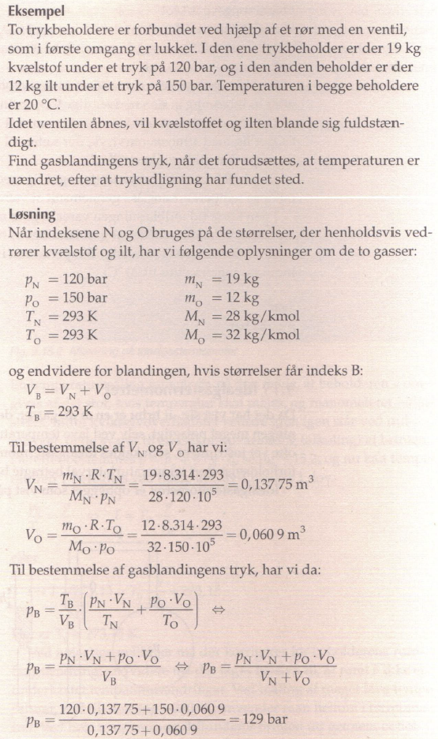




Daltons lov (partialtryk for gasblandinger) 3
Partialtrykket ${p´}_{1}$ isoleres og vi får:
  Partialtrykket ${p´}_{2}$ isoleres og vi får:
Herefter indsættes partialtrykkene i formlen for Daltons lov og gasblandingens
tryk findes:

Slide 17
Opgaveregning
Regn opgave:
9.14.1, 9.14.2, 9.14.3, 9.14.4
Og følgende opgaver i opgavehæftet (ebog):
9.47, 9.48, 9.50, 9.51 og 9.58

Slide 18
Dagens program 2
En gasarts indre energi
Varmeteoriens 1. hovedsætning
  Varmeteoriens 2. hovedsætning

Slide 19

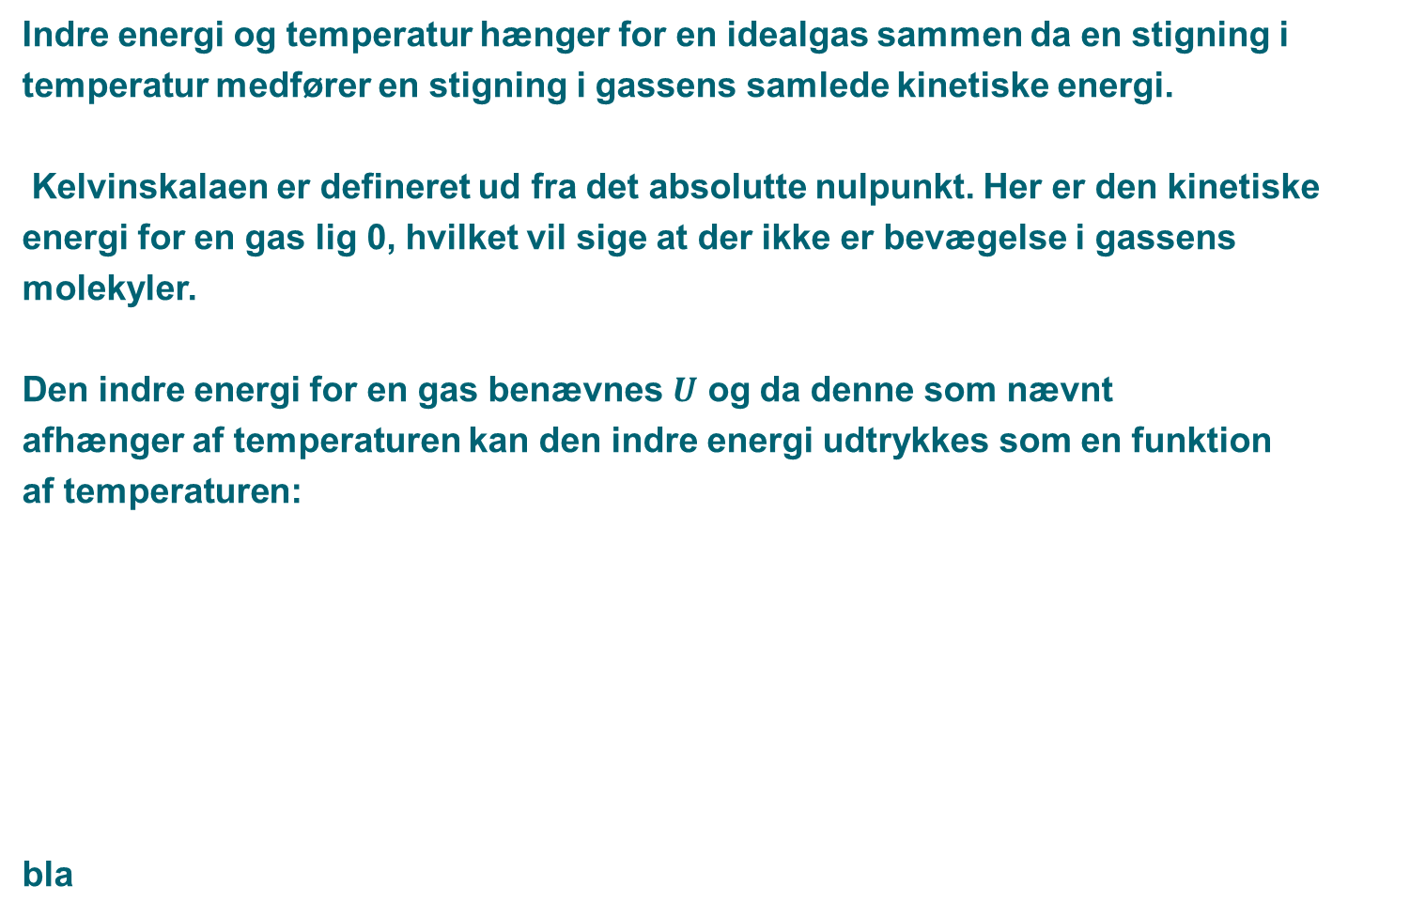
En gasarts indre energi
Indre energi og temperatur hænger for en idealgas sammen da en stigning i
temperatur medfører en stigning i gassens samlede kinetiske energi.
Kelvinskalaen er defineret ud fra det absolutte nulpunkt. Her er den kinetiske
energi for en gas lig 0, hvilket vil sige at der ikke er bevægelse i gassens
molekyler.
Den indre energi for en gas benævnes $U$ og da denne som nævnt
afhænger af temperaturen kan den indre energi udtrykkes som en funktion
af temperaturen:
bla

Slide 20
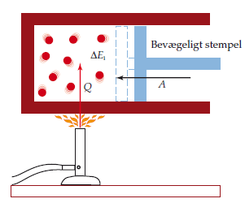

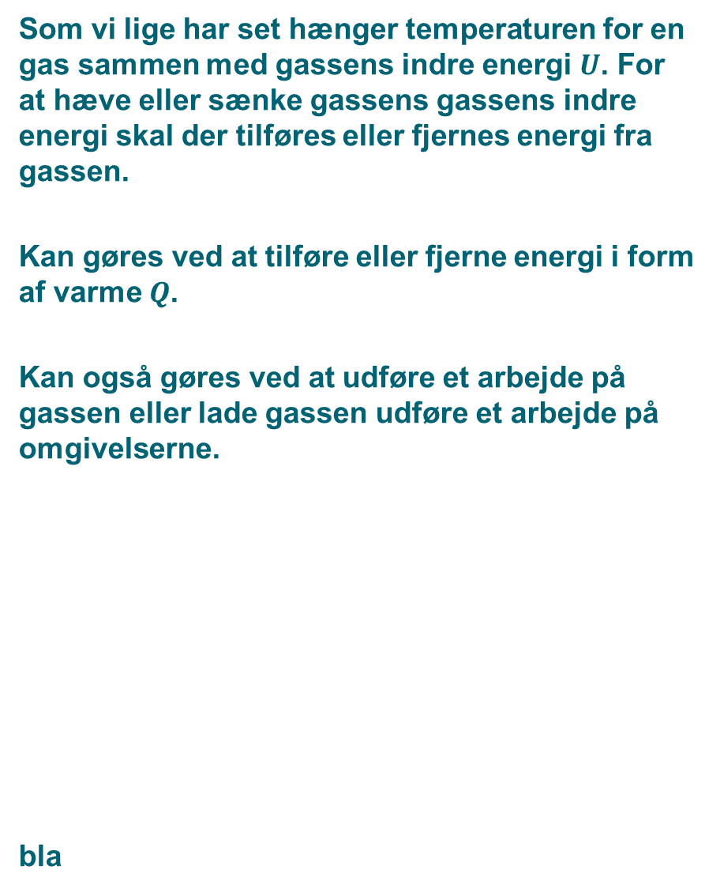
Varmeteoriens 1. hovedsætning 1/4
Som vi lige har set hænger temperaturen for en gas sammen med gassens indre energi $U$. For at hæve eller sænke gassens gassens indre energi skal der tilføres eller fjernes energi fra gassen.
Kan gøres ved at tilføre eller fjerne energi i form af varme $Q$.
Kan også gøres ved at udføre et arbejde på gassen eller lade gassen udføre et arbejde på omgivelserne.
bla
Tilvæksten i indre energi som følge af opvarmning og arbejde kan skrives som:
bla

Slide 21
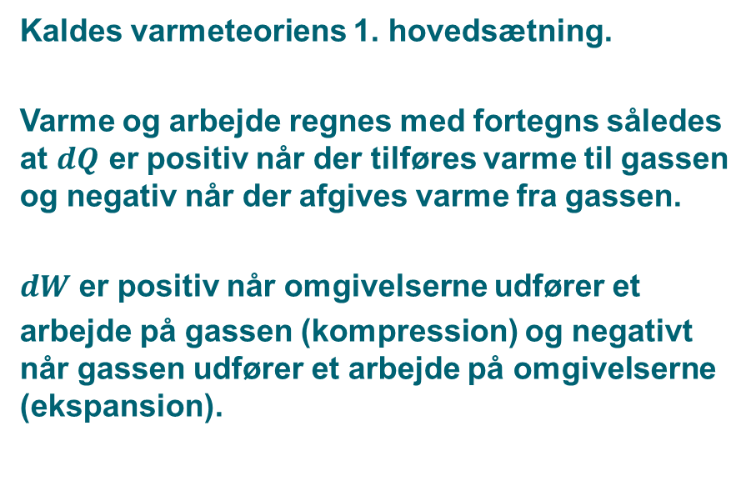
Varmeteoriens 1. hovedsætning 2/4
Kaldes varmeteoriens 1. hovedsætning.
Varme og arbejde regnes med fortegns således at $dQ$ er positiv når der tilføres varme til gassen og negativ når der afgives varme fra gassen.
$dW$ er positiv når omgivelserne udfører et
arbejde på gassen (kompression) og negativt når gassen udfører et arbejde på omgivelserne (ekspansion).

Slide 22


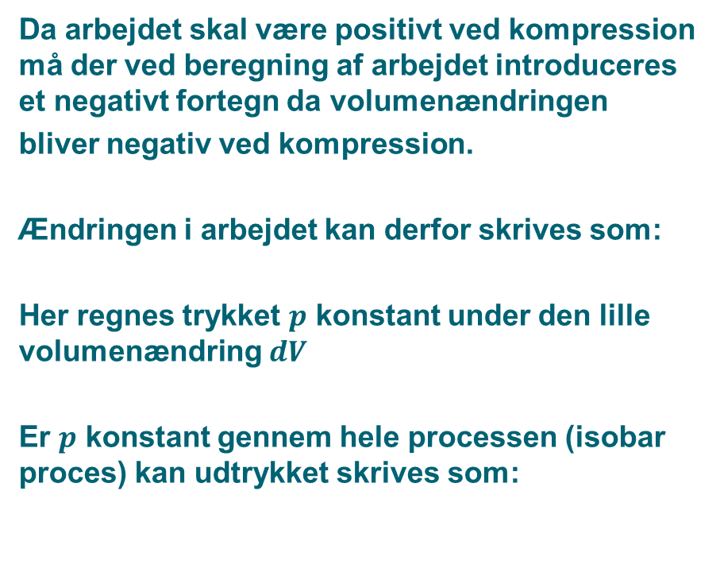
Varmeteoriens 1. hovedsætning 3/4
Da arbejdet skal være positivt ved kompression må der ved beregning af arbejdet introduceres et negativt fortegn da volumenændringen
bliver negativ ved kompression.
Ændringen i arbejdet kan derfor skrives som:
Her regnes trykket $p$ konstant under den lille volumenændring $dV$
Er $p$ konstant gennem hele processen (isobar proces) kan udtrykket skrives som:
Notes:
dV < 0, da p2 < p1
Eksempel:
Tegn graf med konstant V, konstant p, varierende p og V, adiabatisk stejlere hældning ved kompression fordi varmeudvekslingen, dQ, bliver 0

Slide 23
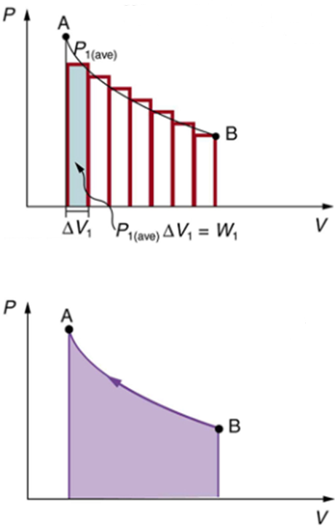


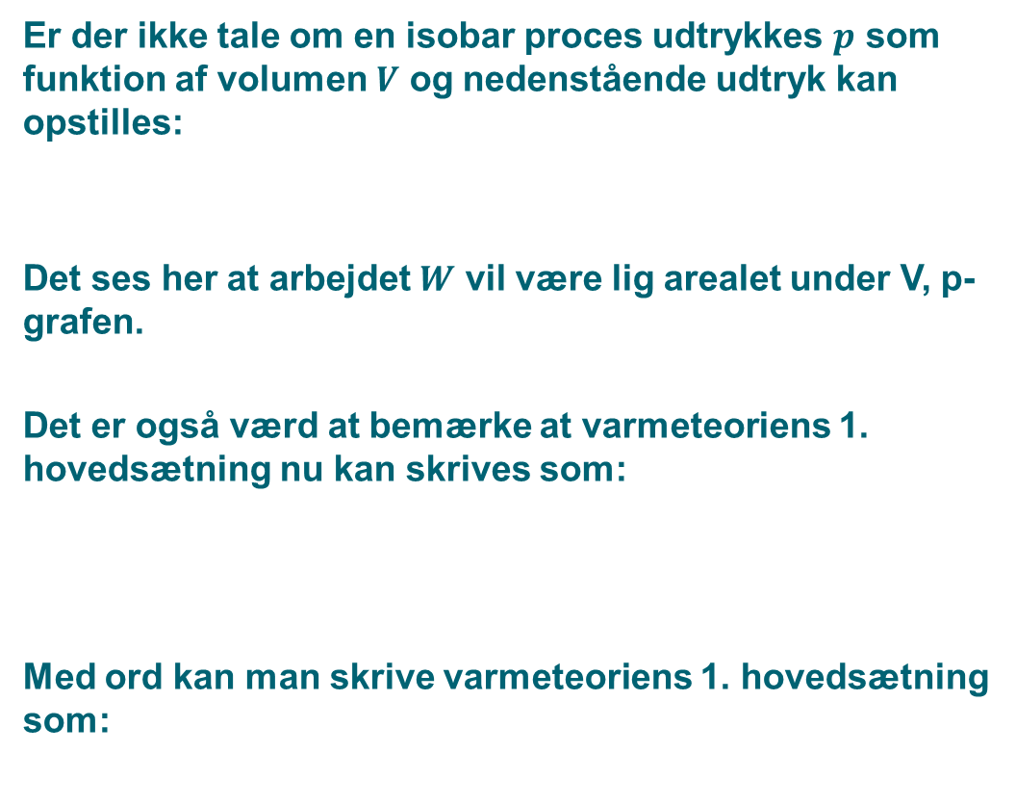
Varmeteoriens 1. hovedsætning 4/4
Er der ikke tale om en isobar proces udtrykkes $p$ som funktion af volumen $V$ og nedenstående udtryk kan opstilles:
Det ses her at arbejdet $W$ vil være lig arealet under V, p-grafen.
Det er også værd at bemærke at varmeteoriens 1. hovedsætning nu kan skrives som:
Med ord kan man skrive varmeteoriens 1. hovedsætning som:
”Energi kan ikke opstå eller forsvinde, men kan udelukkende overgå fra en form til en anden.”

Slide 24

Varmeteoriens 2. hovedsætning 1/2
Varmeteoriens 1. hovedsætning siger ikke noget om hvilken retning en proces vil forløbe, og at 1. hovedsætning er overholdt er ikke ensbetydende med at processen overhovedet kan forløbe.
Intuitivt ved man godt at en varm kop kaffe ikke bliver varmere af at stå på bordet, men koldere. Vi siger at sådan en proces er irreversibel.
Alle virkelige processer er irreversible. Reversible processer er kun tænkte processer og alle processer vi gennemgik i forbindelse med gaslovene er reversible processer.

Slide 25
Varmeteoriens 2. hovedsætning 2/2
Varmeteoriens 2. hovedsætning siger at en proces altid kun vil kunne
forløbe i en retning, og ser vi på varmelæren betyder det at varme kun kan overføres fra et varmt område til et koldt område og aldrig modsat.
Varmelærens 2. lov kan med ord skrives som:
”Varme kan ikke overføres fra et koldt område til et varmt om-
råde uden tilførsel af energi udefra.”
For alle virkelige processer skal både 1. og 2. hovedsætning være opfyldt før processen kan finde sted.
Notes:
Eksempler:
Fig. 9.19.3 (p. 218) – Gas i en beholder
Fig. 9.19.4 (p. 219) – Varmt lod i vandbeholder

